Slide 1
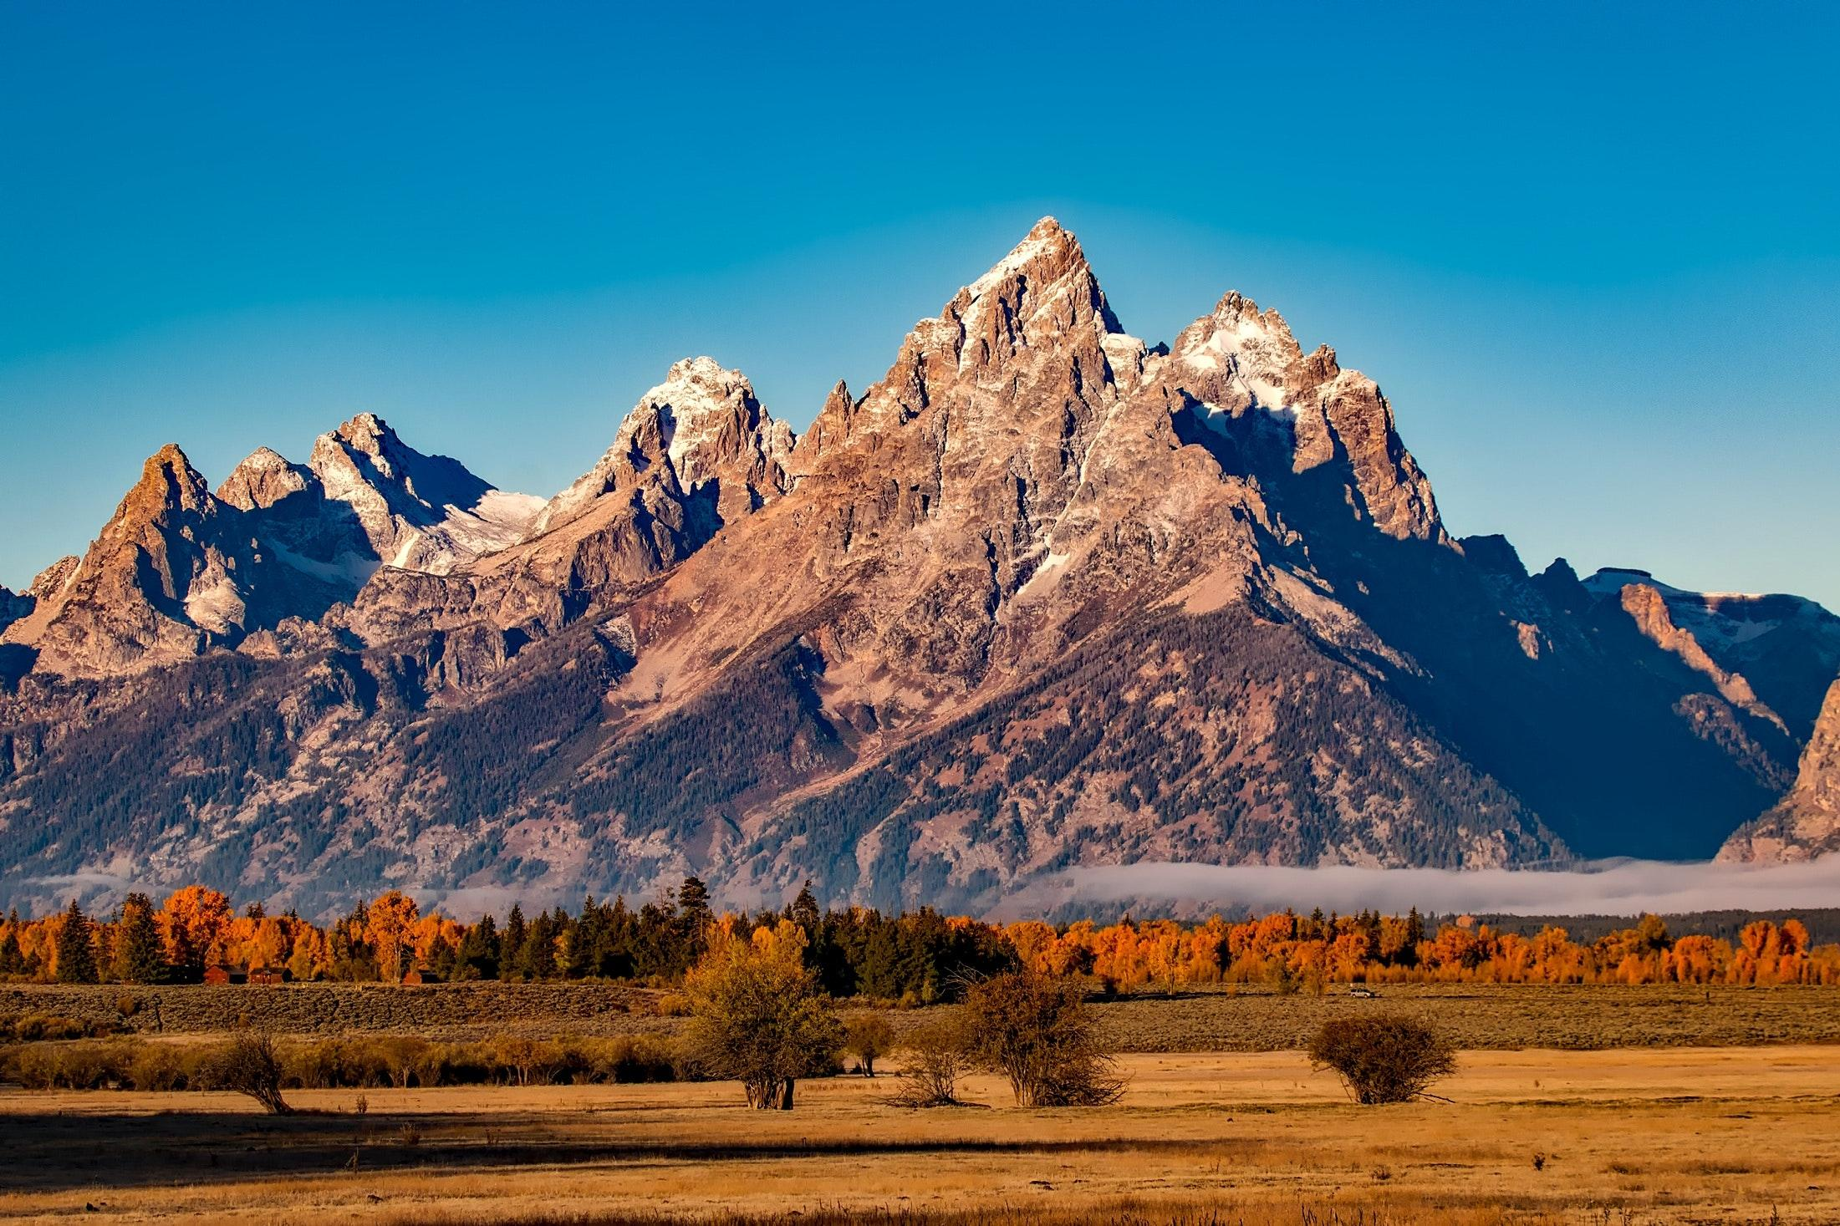
Belajar Mewarna
susi
attendee

